Slide 1
A 2023-tól induló új Közös Agrárpolitika támogatási rendszere – Közvetlen támogatások I. pillér
Horváth Anikó
Agrárminisztérium
Támogatáspolitikai Főosztály
Megújuló vidék – megújuló agrárium
Milyen változások várhatók a támogatásokban?
Budapest, 2023. január 27.

Slide 2
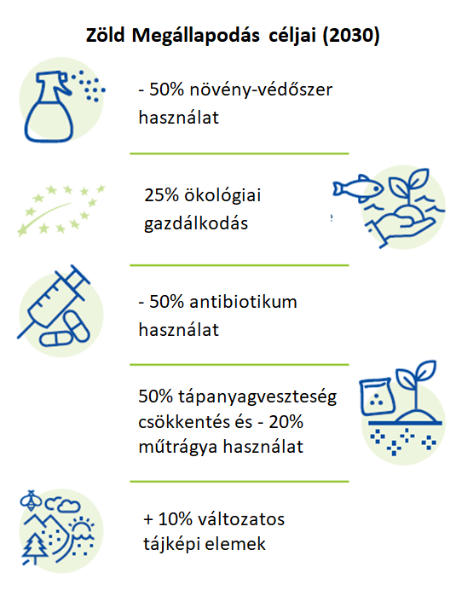
Új KAP (2023-2027) erősödő zöld elvárásokkal
Új KAP célok 9+1
1. Tisztességes bevételek a mezőgazdaságban
2. Ágazat versenyképességének növelése
3. Kiegyensúlyozottabb erőviszonyok az élelmiszerláncban
4. Éghajlatváltozással kapcsolatos intézkedések
5. Természeti erőforrások fenntartható használata
6. Tájak és a biológiai sokféleség megőrzése
7. Generációs megújulás támogatása
8. Vidéki térségek gazdasági élénkítése
9. Élelmiszer-minőség és az egészség védelme
Átfogó célkitűzés: tudásátadás, innováció, digitalizáció
Zöld Megállapodás KAP kapcsolódása
Farm2Fork stratégia és a Biodiverzitás stratégia

Slide 3
A KAP Stratégiai Terv elfogadásának lépései
Időpont | Mérföldkő
2021.12.30 | A hazai KAP Stratégiai Terv benyújtása.
2022.01-03. | KAP Stratégiai Tervek bizottsági értékelése.
2022.04.04. | A magyar KAP Stratégiai Terv értékelése egy 424 megállapítást tartalmazó levél megküldésével zárult (Observation Letter).
2022.04-10. | KAP Stratégiai Tervek tárgyalása a tagállamokkal. A magyar KAP ST tárgyalása során 27 szakértői, 3 államtitkári és 2 miniszteri találkozóra került sor.
2022.11.07. | A magyar a 13. elfogadott KAP ST az Európai Unióban (korábban: FR, ES, PT, PL, DK, IE, FI, LU, AT, EE, HR, LV)

Slide 4
Új KAP Stratégiai Terv beavatkozás típusai (2023-2027)
Vidékfejlesztés II. pillér
- Agrár-környezetgazdálkodás (AKG)
- Ökogazdálkodás
- Natura 2000 kompenzáció
- Erdészeti intézkedések
- Alap jövedelemtámogatás (BISS)
- Agro-ökológiai program (AÖP)
- Fiatal gazdák támogatása (CIS-YF)
- Termeléshez kötött támogatások (CIS)
- Redisztributív kifizetés (CRISS)
Közvetlen támogatás I. pillér
- Beruházások
- Együttműködés
- Kockázatkezelés
- Fiatal gazdák támogatása
- Tudásátadás és információcsere
Ágazati programok (méhészet, zöldség-gyümölcs, szőlő-bor)

Slide 5
Új KAP (2023-2027) I. pillér közvetlen támogatások
2022 |  | 2023
SAPS |  | Alaptámogatás
Zöldítés |  | Agro-ökológiai program (AÖP) (önkéntes)
Fiatal gazda támogatás |  | Fiatal gazda támogatás
Termeléshez kötött támogatás |  | Termeléshez kötött támogatás
VAGY Kistermelői támogatás |  | Kistermelői támogatás
 |  | Redisztributív támogatás
Átmeneti nemzeti támogatás |  | Átmeneti nemzeti támogatás

Slide 6
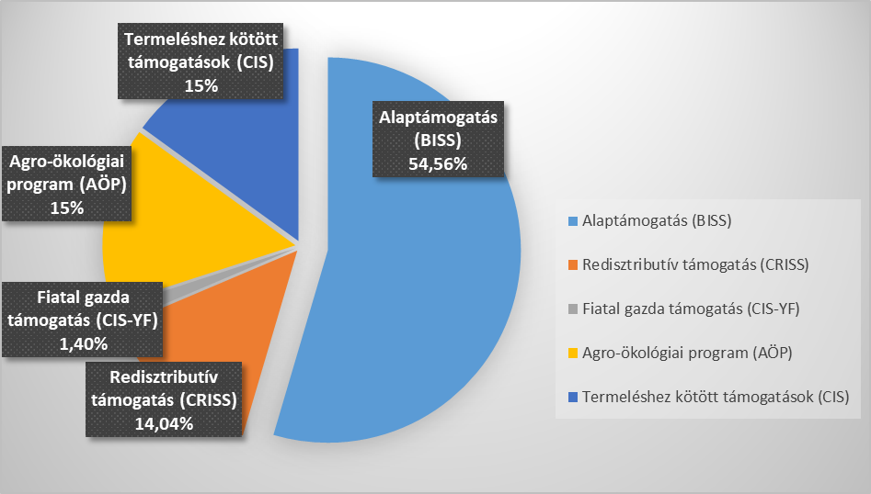
Új KAP (2023-2027) I. pillér közvetlen támogatások
1 347,4 millió EUR/év

Slide 7
Aktív gazda vizsgálat
Cél: kiszűrni azokat, akik a minimális szintű mezőgazdasági tevékenységet sem végeznek.
Automatikusan aktív gazdának minősülnek:
a természetes személyek;
a legalább 10 hektár mezőgazdasági területtel rendelkező jogi személyek;
a 10 hektárnál alacsonyabb mezőgazdasági területtel rendelkező jogi személyek, amennyiben az élelmiszerlánc-felügyeleti információs rendszerben (FELIR), mint mezőgazdasági tevékenységet végző szervezet nyilvántartásba vételre került;
négy speciális működési forma: egyházak, önkormányzatok, oktatási intézmények és a mezőgazdasághoz köthető non-profit szervezetek („pozitív lista”).
Ha egy jogi személy a fenti lépések után sem tekinthető aktív mezőgazdasági termelőnek, bizonyíthatja minimális szintű mezőgazdasági tevékenységét (az előző évi mezőgazdasági árbevétele meghaladja az előző évi éves nettó minimál bér felét).
A korábban alkalmazott negatív lista megszűnik.

Slide 8
Támogatható terület bővítése (AÖT)
Uniós rendelet ad rá lehetőséget
HMKÁ előírások, AÖP, Natura 2000 előírások, területpihentetés, stb. miatt a „régi” alapfogalomnak nem megfelelő, de értékes területek
Hazai megközelítés:
Jelenleg nem támogatott, de agro-ökológiai szempontból értékes biotópok (vizenyős területek, fasorok, stb.) bevonása
Jelenleg támogatott területen új agro-ökológiai területek létrehozása
Jogszerű földhasználat!
Segíti az új zöld elvárásoknak való megfelelésben is.
A gazdáknak nem lesz érdekük ezeket a területeket szántóvá alakítani, illetve új területeken alakulhatnak ki tájképi, nem termelő elemek (vízmegtartás és talajkímélés).
A felszínborítási adatbázisok alapján, figyelembe véve a tulajdonosi, illetve földhasználati jogosultságok heterogenitását is, a várható területnövekedés 100.000 hektár körül valószínűsíthető.

Slide 9
Területalapú alaptámogatás 1.
A fenntarthatóságot elősegítő, alapszintű jövedelemtámogatás (BISS) a jelenlegi SAPS és zöldítés támogatás helyébe lép.
Cél: a mezőgazdasági üzemek számára kiszámítható, alapszintű hektáronkénti jövedelemtámogatás biztosítása.
Éves keret: 735,3 millió EUR.
Jogosultsági feltételek:
aktív mezőgazdasági termelői státusz;
adott évben az egységes kérelem keretében kérelmet nyújt be;
legalább 1 hektár támogatható területtel rendelkezik;
meg kell felelni a feltételesség előírásainak (külön előadásban);
jogszerű földhasználónak minősül;

Slide 10
Területalapú alaptámogatás 2.
A támogatás adott évi fajlagos értéke a jogosult területek nagyságától függően, 147 EUR/ha körül alakulhat, azonban egy előre rögzített sávon belül kell, hogy maradjon.
Tervezett fajlagos érték (EUR/ha) | Minimum fajlagos érték (EUR/ha) | Maximum fajlagos érték (EUR/ha)
147,06 | 125 | 169,12

Slide 11
Újraelosztó jövedelemtámogatás (redisztributív, CRISS) 1.
Cél: a közvetlen támogatások igazságosabb eloszlása, az üzemek első hektárjainak emelt szintű támogatása.
Éves keret: 189,1 millió EUR.
Kedvezményezettek köre:
azon gazdálkodók (természetes és jogi személyek), akik alaptámogatásra jogosult területtel rendelkeznek;
azon gazdálkodók, ahol az alaptámogatásra jogosult terület az adott kérelmezési év tekintetében nem haladja meg az 1 200 hektárt;
2015-2022
Degresszió és capping
2023-2027
Redisztributív támogatás
Kistermelői támogatás

Slide 12
Újraelosztó jövedelemtámogatás (redisztributív, CRISS) 2.
Példa: Egy 160 hektár alaptámogatásra jogosult területtel rendelkező gazdaság a következő megosztásban lehet jogosult a redisztributív kifizetésre:
1. sáv (10*80 euró) = 800 EUR
2. sáv (140*40 euró) = 5 600 EUR - ÖSSZESEN: 6 400 EUR
(A 150 hektárt meghaladó területre nem jár már redisztributív kifizetés.)
(Összege az alaptámogatáson felül értendő.)
 | Tervezett fajlagos érték (EUR/ha) | Minimum fajlagos érték (EUR/ha) | Maximum fajlagos érték (EUR/ha)
1-10 ha | 80 | 56 | 104
10-150 ha | 40 | 28 | 52

Slide 13
Fiatal gazda területalapú támogatás (1)
Cél: a generációváltás előmozdítása
Éves keret: 18,6 millió EUR
Feltételek:
az első kérelem benyújtásakor 40 évnél nem idősebb gazdálkodó (természetes vagy jogi személy),
Nyilatkozik arról, hogy mg-i tevékenységének megkezdése nem korábbi, mint az előző naptári évi egységes kérelem benyújtására nyitva álló időszak utolsó napja,
az első EK benyújtást követő 5 évig kaphatja;
minimális képzettségi előírást vagy 2 év releváns munkatapasztalatot kell igazolni;
A területi küszöb 300 hektárra emelkedik. Ha az üzem mérete nagyobb, mint 300 hektár, akkor a plusztámogatás csak 300 hektár után jár.

Slide 14
Fiatal gazda területalapú támogatás (2)
Akinek még nem telt le az öt éves részvételi időszak, ill. megfelel a kibővített feltételeknek, akkor 2023-tól az új rendszerben is részt vehet.
Tervezett fajlagos érték (EUR/ha)
Minimum fajlagos érték (EUR/ha)
Maximum fajlagos érték (EUR/ha)
Tervezett fajlagos érték (EUR/ha) | Minimum fajlagos érték (EUR/ha) | Maximum fajlagos érték (EUR/ha)
157,33 | 78,67 | 236

Slide 15
Termeléshez kötött támogatás 1.
Cél: Az érzékeny, nehézségekkel küzdő ágazatok célzott támogatása.
Éves keret: 202 millió EUR
A támogatott ágazatok (13) köre nem változik.
Az ágazati forrásfelosztás és a jogosultsági feltételek csak kis mértékben módosulnak.

Slide 16
Termeléshez kötött támogatás 2.
Főbb változások:
Az étkezési burgonya termeléshez kötött támogathatósága megszűnik.
Az ipari zöldségnövények között csak a csemegekukorica és a zöldborsó félék maradnak, a többi kultúra a zöldségnövények közé kerül át.
Az intenzív gyümölcs és a szemes fehérjenövény forrása emelkedik.
A termeléshez kötött támogatások igénybevételének is alapfeltétele lesz a megerősített környezeti feltételesség előírásainak betartása.
A víz keretirányelvvel való összhang, mint elvárás jelenik meg.
A minősített szaporítóanyag használatának kiterjesztése (rizs, cukor).
A hízott bika jogcím esetében központi lajstromszámmal ellátott tenyészbika használata lesz az előírás.

Slide 17
Termeléshez kötött támogatás 3.
Jogcím | Keretterv – 2022 (millió EUR) | Új keretterv – 2023-tól (millió EUR) | Változás, (millió EUR)
Cukorrépa | 7,762 | 7,915 | 0,153
Rizs | 1,941 | 1,979 | 0,038
Ipari zöldség | 11,136 | 15,620 | 4,484
Zöldség | 4,905 | 6,455 | 1,550
Ipari olajnövény | 1,372 | 0,740 | -0,632
Gyümölcs extenzív | 9,485 | 6,063 | -3,422
Gyümölcs intenzív | 6,524 | 6,653 | 0,129
Szálas fehérje | 13,057 | 10,985 | -2,072
Szemes fehérje | 13,057 | 15,962 | 2,905
Anyajuh | 21,346 | 21,767 | 0,421
Anyatehén | 33,959 | 34,631 | 0,672
Hízott bika | 4,366 | 5,061 | 0,695
Tejhasznú tehén | 66,947 | 68,274 | 1,327
ÖSSZESEN | 200,000 | 202,000 | 2,000

Slide 18
Termeléshez kötött támogatás 4.
Termeléshez kötött támogatások (CIS) | Becsült fajlagos érték hektár vagy egyed
 | Euró | Forint*
Cukorrépa termesztés | 653 | 257 978
Rizstermesztés | 728 | 287 734
Zöldségnövény termesztés | 241 | 95 286
Ipari zöldségnövény termesztés | 326 | 128 592
Ipari olajnövény termesztés | 110 | 43 288
Extenzív gyümölcstermesztés | 159 | 62 999
Intenzív gyümölcstermesztés | 373 | 147 525
Anyajuhtartás | 28 | 11 226
Anyatehéntartás | 140 | 55 280
Hízott bika | 54 | 21 468
Tejhasznú tehéntartás | 317 | 125 211
Szemes fehérjetakarmány-növény termesztés | 233 | 91 984
Szálas fehérjetakarmány-növény termesztés | 64 | 25 347
395 HUF/EUR árfolyamon

Slide 19
Felkészülés a 2023-as indulásra
Jogalkotás
Új rendszer biztonságos indulása
Termelők tájékoztatása
Informatikai fejlesztés

Slide 20
Várható rendeletek, kérelembeadás (1)
A következő, I. pillért érintő rendeletek megjelenése március 2. felében várható:
Egységes Kérelem rendelet – horizontális rendelet - a beadásra, a kapcsolattartásra koncentrál és tartalmazza az ellenőrzésre, szankcionálásra vonatkozó szabályokat is.
Aktív gazda rendelet – a kritériumokat és jogi személyek esetében az aktív termelő lét bizonyíthatóságát tartalmazza.
Az alaptámogatásról, újra elosztó támogatásról és az átmeneti nemzeti támogatásokról szóló rendelet.

Slide 21
Várható rendeletek, kérelembeadás (2)
Termeléshez kötött támogatásokról szóló rendelet – minden egyes jogcímnél tartalmazza a teljesítési követelményeket.
Fiatal gazda rendelet – szól az új feltételekről, követelményekről és szabályozza az úgynevezett „átmeneti” fiatal gazdákra vonatkozó előírásokat.
Agár-ökológia programról (AÖP) szóló rendelet – részletesen bemutatja milyen lehetőségek közül választhat a termelő a programban való részvételhez.
Feltételesség rendelet – bemutatja azokat a szabályokat, amelyek alapfeltételek ahhoz, hogy a termelő az I. pilléres támogatásokból részesüljön.

Slide 22
Várható rendeletek, kérelembeadás (3)
Egységes Kérelem – újdonságok
A Kincstár elektronikus igénylő felületén a tavaly igényelt terület megjelenik, segítve ezzel a kitöltést, így ott csak a változásokat kell átvezetni.
Újdonság, hogy az alaptámogatásra már 2023-ban működik a Területi Monitoring Rendszer (TMR). A klasszikus előzetes ellenőrzés megmarad, ennek keretében a Kincstár elektronikus úton a javítható hibákra hívja fel a termelők figyelmét.
A TMR segítségével egészen szeptember 30-ig tudnak üzenetet küldeni a gazdálkodóknak arra vonatkozóan, hogy hol, miben kellene pontosítani kérelmüket, hogy a szankciókat elkerülhessék.

Slide 23
Várható rendeletek, kérelembeadás (4)
Az állatalapú kérelmek „megszemélyesített” kérelmek lesznek, vagyis a jogcím szerint jogosult állatok a NÉBIH adatbázisából már fel lesznek töltve a kitöltő felületre.
A termelőnek ezt ellenőriznie kell, de akár vissza is vonhat állatot vagy éppen hozzáadhat, ha közvetlenül előzőleg került a tenyészetébe új, jogosult állat.
Ha egy állat a birtokon tartási idő alatt például elhullik és ez a NÉBIH adatbázisába feltöltésre kerül, akkor erre az állatra vonatkozóan a kérelem automatikusan visszavonásra kerül. Ezzel elkerülhetőek a figyelmetlenségből fakadó túligénylések miatti szankciók.
A rendeletek megjelenéséig is kísérjék figyelemmel a minisztérium, a NAK és a MÁK honlapján megjelenő tájékoztatókat!

Slide 24
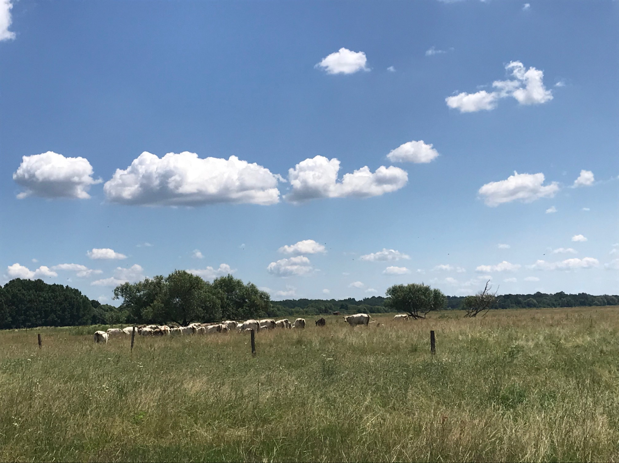
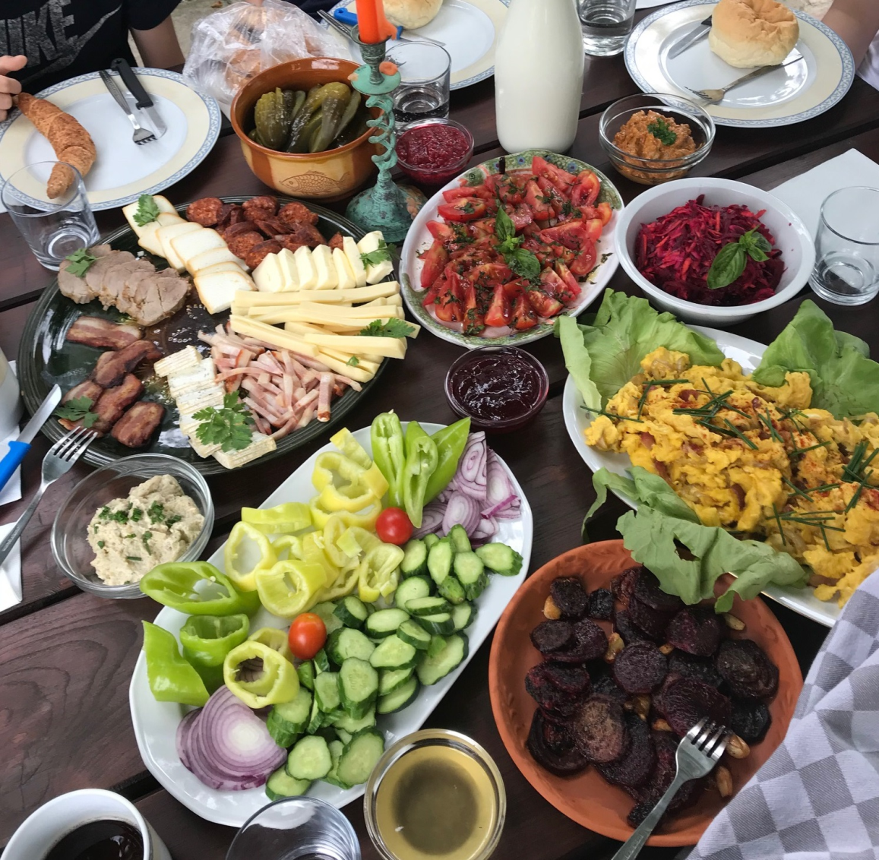
Köszönöm a megtisztelő figyelmüket!

